Slide 1
Взаимодействие с сайтами
Службы

Slide 2
Веб-сервисы
Веб-сервисы — это реализация абсолютно четких интерфейсов обмена данными между различными приложениями, которые написаны не только на разных языках, но и распределены на разных узлах сети.

Slide 3
Веб-сервисы
SOAP (Simple Object Access Protocol)
REST (Representational State Transfer)
XML-RPC (XML Remote Procedure Call)

Slide 4
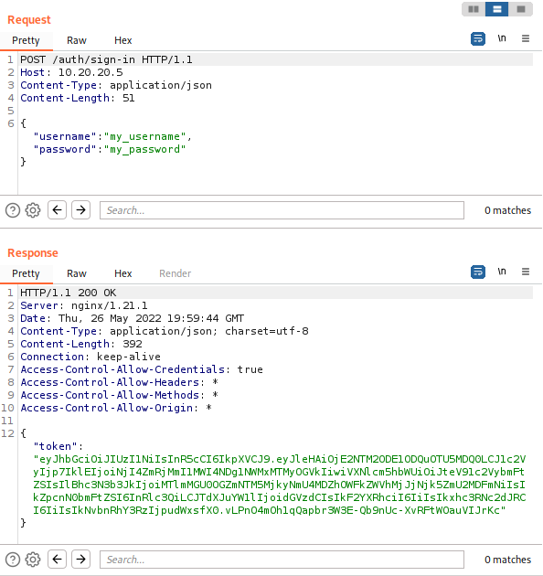
Формат общения с приложением
Пример тела HTTP запроса:
`{"username":"username", "password": "password", "age": 1337}`
Тогда как эквивалент через стандартный html form:
`username=username&password=password&age=1337`
Также необходимо в HTTP заголовках указать, что используемый тип тела запроса - json, указав:
`Content-Type: application/json`
или если xml:
`Content-Type: application/xml`

Slide 5
Инструменты
Расширения браузера
Postman
Burp Suite
Postman Interceptor
Talend API Tester

